Slide 1
Настройка трима

Slide 2
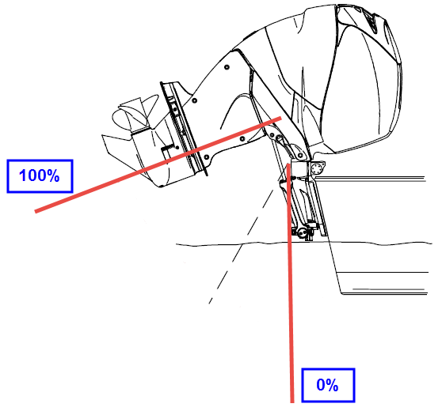
Что такое настройка трима?
Это определение диапазона работы цифрового датчика трима
Присваивание определенным единицам ADC значения трима двигателя
Настройка нижнего положения (0%) – Двигатель полностью поджат. Большинство двигателей с цифровым датчиком трима имеют процедуру настройки нижнего положения
Настройка верхнего положения(100%) –Двигатель или колонка полностью откинуты. Процедура настройки есть не для всех двигателей.
Настройка производится при заглушенном двигателе и включенном зажигании
Для разных двигателей настройка может производиться разными способами

Slide 3
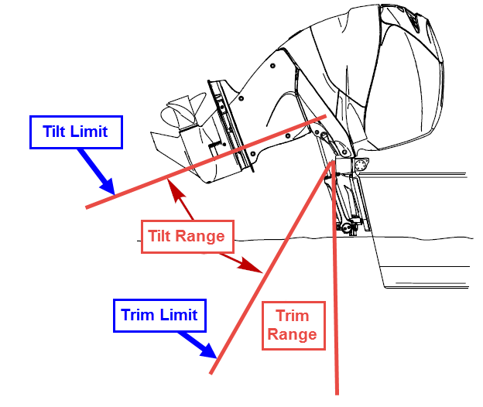
Пределы ходового и транспортирочного трима
Лимит ходового трима
Обычно диапазон до 20° откидки
В этом диапазоне двигатель эксплуатируется на ходу, предотвращая откидку мотора из воды во время работы
Многие двигатели имеют предустановленный ходовой предел в контроллере
В некоторых случаях его можно снизить с помощью диагностических средств, но увеличить нельзя
Лимит транспортировочного трима
В некоторых случаях лимит откидки может быть уменьшен с помощью диагностики
Дополнительный модуль tilt limit может быть установлен на большинство моделей, если нельзя выполнить настройку с помощью диагностики

Slide 4
Зачем это надо?
Защита двигателя Guardian
На многих двигателях срабатывает ограничитель оборотов при откидке мотора свыше ходового диапазона. Диапазон отсчитывается от адаптированного нижнего положения.
Всплывающие сообщения на приборах SmartCraft
Некоторые двигатели в режиме управления джойстиком сообщают о необходимости опустить двигатель
Переходники с аналогового на цифровой сигнал
Неправильная настройка может вызвать некорректное отображение на приборах
Модули ограничители Tilt limit
Известны случаи, когда модуль ограничителя не работал при неправильной настройке трим сенсора
В нескольких случаях безосновательно были поменяны модули по гарантии
Автоматическое управление тримом Active Trim
Если трим сенсор не настроен правильным образом, система будет работать неэффективно

Slide 5
Подвесные моторы

Slide 6
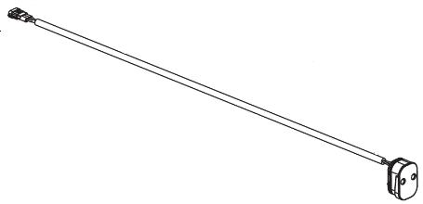
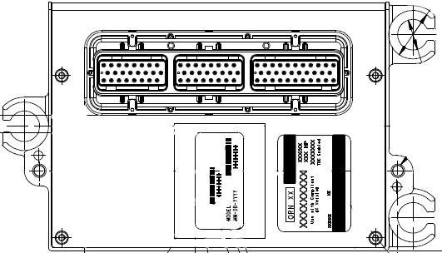
Verado
Нижнее положение
Удерживать кнопку трима вниз при полностью опущенном моторе в течение 3-х секунд
Диапазон 50-250 единиц
Верхнее положение
Поднять двигатель полностью и удерживать кнопку в течение 3-х секунд
Значение трима должно быть более 550 единиц
Предел ходового трима
Для L6 трим лимит устанавливается на уровне +238 единиц к нижнему положению. Можно задать меньшее значение, большее значение приведет к появлению ошибки.
Для L4 трим лимит установлен гидравликой
Предел транспортировочного трима
Траспортировочный лимит можно задать с диагностики, но он будет работать только при поднятии мотора с пульта. Для ограничения откидки с кнопки на моторе нужен дополнительный модуль.

Slide 7
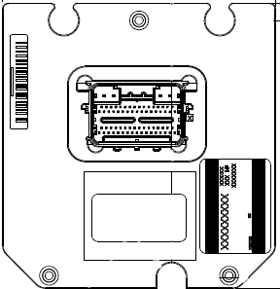
ME-F150
Нижнее положение
Контроллер запоминает наименьшую величину единиц трима как крайнее нижнее положение. Нет необходимости удерживать кнопку после опускания мотора для сохранения значения.
Диапазон от 100 до 400 единиц
Настройка может быть скинута путем отсоединения датчика трима до появления ошибки. Значение трима установится на 400 единиц.
Верхнее положение
Нет процедуры настройки
Предел ходового трима
+220 единиц к сохраненному нижнему положению.
Предел транспортировочного трима
Необходим дополнительный модуль
Примечание
Единицы трима и процент есть в текущих параметрах двигателя, показываемых в G3

Slide 8
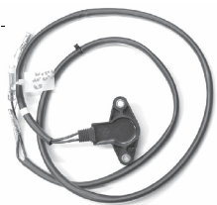
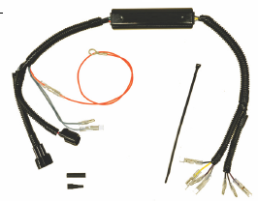
30-40 (3cyl) FourStroke – 1C456300 и выше 40-60 (4cyl) FourStroke - 1C453840 и выше 75-115 FourStroke – 2B095049 и выше
Нижнее положение
Контроллер запоминает наименьшую величину единиц трима как крайнее нижнее положение. Нет необходимости удерживать кнопку после опускания мотора для сохранения значения.
Диапазон от 100 до 400 единиц
На этих двигателях не скинуть сохраненное положение
Верхнее положение
Нет процедуры настройки
Предел ходового трима
Трим лимит установлен гидравликой
Предел транспортировочного трима
Необходим дополнительный модуль, подключаемый к трим-сенсору.
Примечания
Сенсор, работающий на принципе эффекта Холла, взаимодействует с магнитом на поворотной оси
Комплект для 30-60 содержит магнитную ось, ее следует установить
В диагностике отображается только процент трима, без единиц

Slide 9
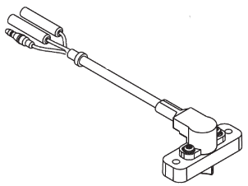
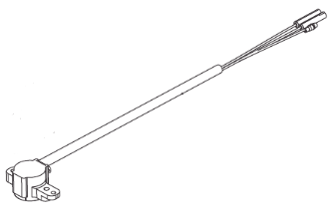
Optimax
Нижнее положение
Нет процедуры настройки
На большинстве двигателей нижнее положение соответствует 11% или 150 единицам
Верхнее положение
Нет процедуры настройки
На большинстве двигателей верхнее положение соответствует 70%
Предел ходового трима
Трим лимит установлен гидравликой
Предел транспортировочного трима
Необходим дополнительный модуль, подключаемый к трим-сенсору.
Примечания
Трим сенсоры не настраиваются, коррекция через приборы SmartCraft
Не все Optimax имеют в стандарте цифровой датчик трима. Модели ProXS оснащаются аналоговым датчиком

Slide 10
Стационарные двигатели

Slide 11
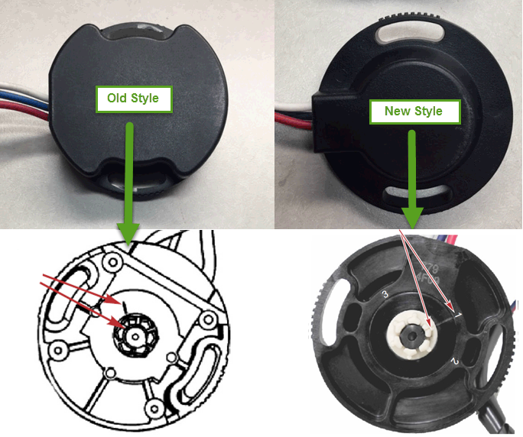
Трим сенсор MerCruiser
3-х проводной датчик с левой стороны корпуса кардана.
На датчике нового типа нанесены три цифры и треугольник
1 = Транцы Alpha и Bravo
2 = Транцы Racing ITS и K-Planes
3 = Транцы Racing NXT и M8
Треугольник = Настройка, используемая на заводе для установки датчика
Доступны варианты с цельной и разрезной проходной втулкой

Slide 12
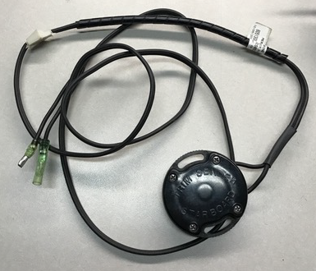
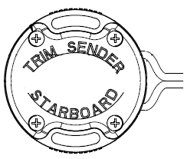
Трим сендер MerCruiser
2-х проводной сендер на правой стороне корпуса кардана
Может подключаться как цифровой или аналоговый
Не вызывает ошибки трим-сенсора

Slide 13
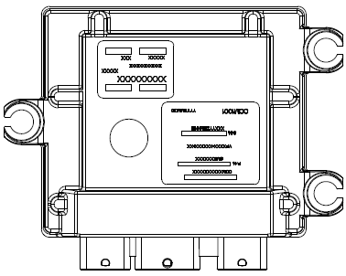
MerCruiser DTS, все PCM112 и дизеля
Нижнее положение
Удерживать кнопку на пульте в течение 3-х секунд после полного опускания колонки
Диапазоны
PCM112 = 50-250 единиц
PCM09 DTS = 50-200 единиц
PCM555 DTS = 50-300 единиц
SIM = 50-250 единиц (на некоторых 50-450)
50-200 единиц для всех стационаров
Верхнее положение
Нет процедуры настройки
На многих колонках Bravo полностью откинутое положение соответствует 80%. Настройка транспортировочного трима отодвинет шкалу до 100%
Предел ходового трима
Настраиваются единицы трима от адаптированного нижнего положения
Alpha = 230 единиц
Bravo = 180 единиц
Через диагностику можно установить меньше. Большее значение приведет к появлению ошибки
Предел транспортировочного трима
Настраивается с помощью диагностики на 100% значение.
Примечание
На некоторых транцевых сборках установлен и трим сенсор (слева) и трим сендер (справа) для аналогового указателя трима. На более новых моделях сендер не устанавливается, его место закрыто крышкой.

Slide 14
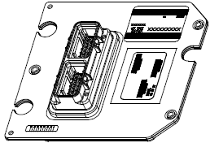
Механические MerCruiser (кроме PCM112)
2-х проводной трим сендер с левой стороны (кроме 8.2L и 496 Mech)
Нижнее положение
Нет процедуры настройки
Сендер должен быть отрегулирован
Верхнее положение
Нет процедуры настройки
Предел ходового трима
Настраивается ограничителем trim limit switch на левой стороне корпуса кардана
Отрегулировать на 520 мм для Alpha и 552 мм на Bravo (расстояние между осями трим цилиндра).
Предел транспортировочного трима
Отстуствует
Примечание
Трим сендер может подключаться и как аналоговый и как цифровой датчик.
PCM09

Slide 15
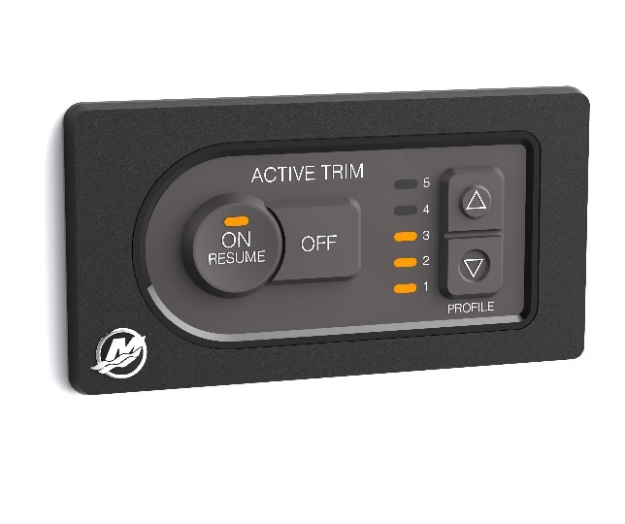
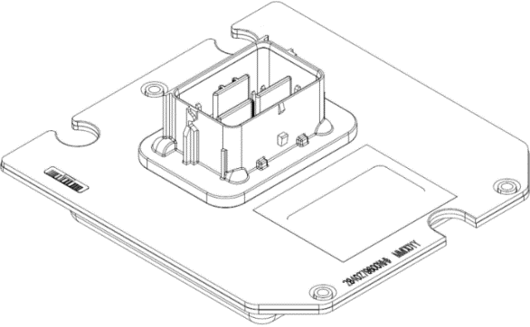
Автоматическое управление тримом Active Trim
Нижнее положение
Контрольный модуль VCM запоминает нижнее положение и присваивает ему нулевое значение 0%.
Верхнее положение
Верхнее положение будет запоминаться всякий раз при превышении 60% трима
Примечание
Active Trim настраивается по % положения, не единицам
Должны быть настроены полный ходовой и транспортировочный трим
Некорректная настройка снизит эффективность работы системы
Vessel Control Module (VCM)
Notes:
Show video of VCM adaptation

Slide 16
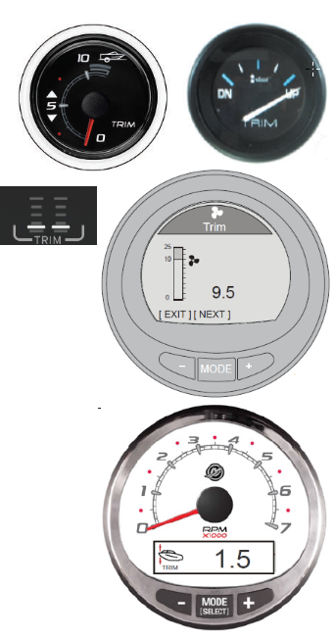
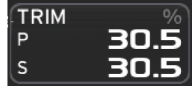
Приборы
SmartCraft
Приборы SC отображают положение трима
На некоторых приборах шкала от 0 до 100%, на некоторых диапазоны 0-10 – ходовой трим, 10-25 – транспортировочный.
Многие приборы SC имеют возможность калибровки.
Аналоговые
Работают от трим сендера, AGI, D2А конвертера, в некоторых случаях от контроллера PCM
Большинство не калибруются.

Slide 17
Примечания
Перепрошивка модуля сбрасывает все настройки трима
Ошибка датчика трима зачастую также сбрасывает настройки.

